Slide 1
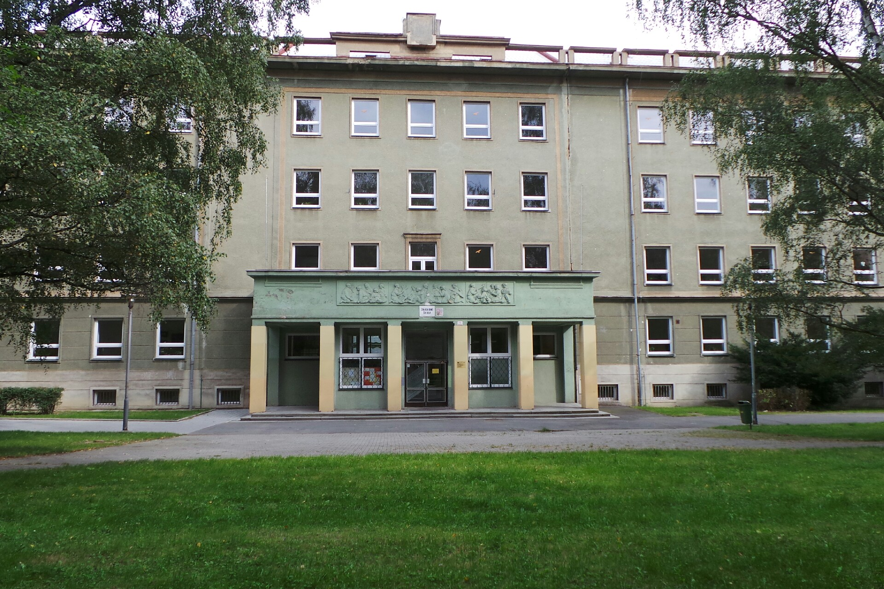
1955 - 1964
ZŠ Komenského Ostrava - Poruba

Slide 2
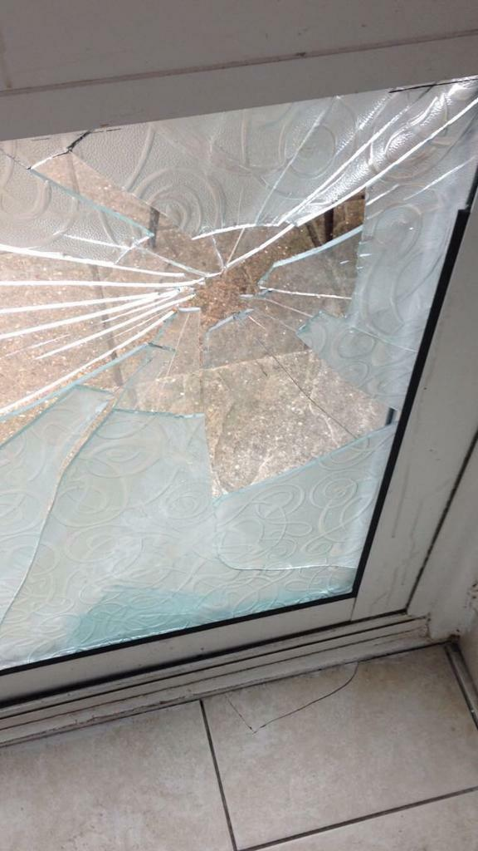

Slide 3
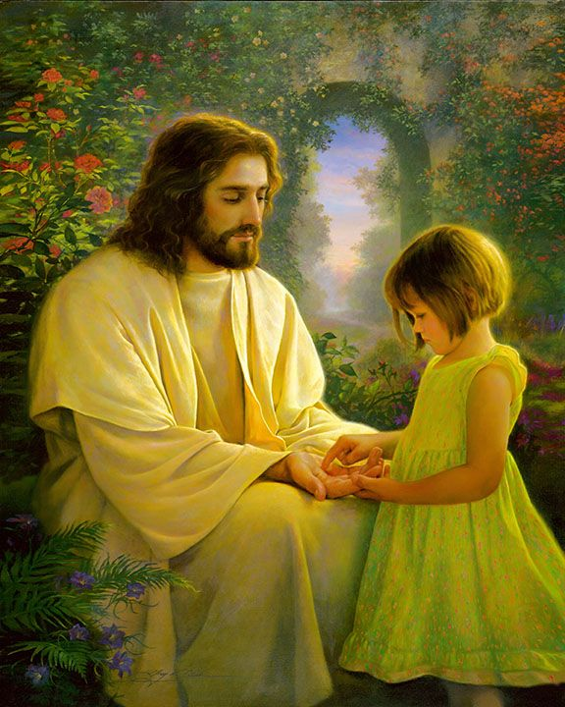

Slide 4
Co je ideální vzdělání?
Den vzdělávání

Slide 5
Co říká Bible o pravém vzdělání?
Přísloví 24,1 – 4: „Nezáviď zlým lidem a nehledej s nimi přátelství; přemýšlejí jen o násilnostech a vedou řeči, jak připravit trápení.
Moudrostí se buduje dům a rozumnosti se upevňuje.
Poznáním a znalostí se naplňují jeho pokoje útulným a drahoceným majetkem.“ (SNC)

Slide 6
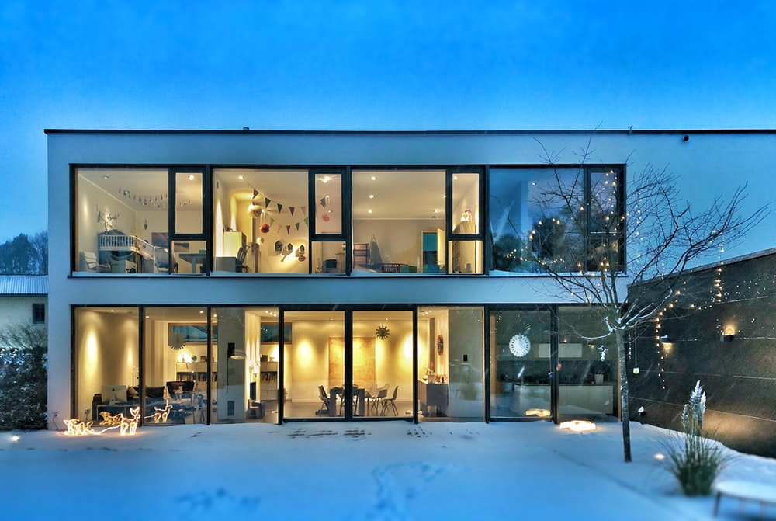
Př 24,3.4 „Moudrostí se buduje dům a rozumností se upevňuje. Poznáním a znalostí se naplňují jeho pokoje útulným a drahocenným majetkem.“ (SNC)

Slide 7
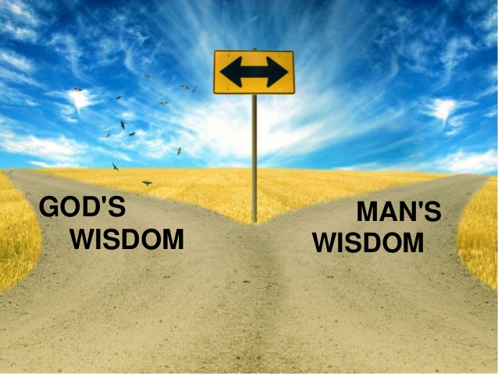
Co je ideální vzdělání?
Boží moudrost – lidská moudrost
„Naše děti stojí jakoby na křižovatce cest… Zda bude jejich život požehnáním, nebo utrpením, to závisí na tom, kterou cestu zvolí.“ (ŽNP 209; MH 395)

Slide 8
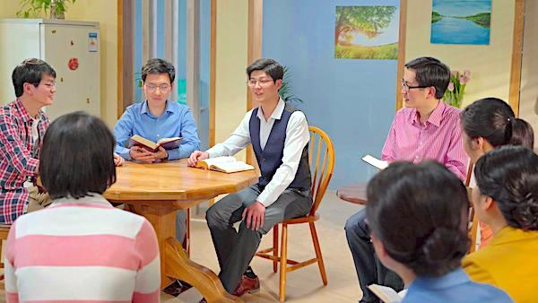
Principy pravého vzdělání

Slide 9
Co je ideální vzdělání?
Co znamená slovo výchova v Bibli?
V řečtině „paidagogos“ (lat. pedagogus) = dítě + ago – vedu; tedy průvodce dětí, vychovatel, dozorce, pěstoun
1 K 4,15 „tisíce vychovatelů v Kristu“
Ga 3,24.25 „zákon byl naším dozorcem“
„paideia“ ´výchova, vyučování; kárání, ukázňování, trestání; vzdělání
Ef 6,4 „vychovávejte v kázni“
2 Tm 3,16 „Písmo je dobré… k nápravě“
Žd 12,5.7.8.11 „podrobuj se kázni Páně“

Slide 10
Základy křesťanské výchovy
FE
Výchova dětí (vedení dítěte)
CG
Rady rodičům, učitelům a žákům CT

Slide 11
Co je to pravé vzdělávání
„Naše představy o výchově a vzdělání bývají často příliš zúžené a omezené. Potřebujeme získat širší rozhled a stanovit si vyšší cíle. Pravé vzdělávání znamená víc než jen vystudovat určitý obor, více než se připravit jen pro tento život. Týká se totiž celé lidské bytosti a celé její dosažitelné existence. Je to harmonický rozvoj fyzických, duchovních a duševních sil. Připravuje člověka pro radost ze služby v tomto světě i pro vyšší radost z rozsáhlejší služby ve světě budoucím. Zdroj takové výchovy nám odhalují slova Bible, která ukazují na nekonečného Boha: „V něm jsou skryty všechny poklady moudrosti a poznání.“ Ko 2,3. „U něho je rozvaha i rozum.“ Jb 12,13
(Vých 9; Ed 13)

Slide 12
„Ideální vzdělání je více než jen sledování určitého směru studia. Znamená více než jen přípravu pro tento nynější život. Ideální školní vzdělání se věnuje studiu lidského života ve všech jeho projevech a ve všech jeho údobích. Ideální vzdělávání představuje harmonický rozvoj tělesných, duševních a duchovních schopnosti. Takové vzdělávání připravuje studenty k radostné službě v dnešním světě a k dokonalejší radosti v rozsáhlejší službě v budoucím světě.“ EGW (Ed 13; Výchova překl. EM)

Slide 14
Kde se nachází zdroj pravého vzdělání?
Bible ukazuje na nekonečného Boha v těchto slovech::
„Chci, abyste povzbuzeni v srdci a spojeni láskou hluboce pochopili a plně poznali Boží tajemství, jimž je Kristus. V něm jsou skryty všechny poklady moudrosti a poznání“ (Kol 2,2.3) „Moudrost, ta je u Boha, i bohatýrská síla, u něho je rozvaha i rozum“ (Job 12,13).“

Slide 15
Jaké vzdělání nabízí školství u nás a všeobecně v tomto světě?
Ministr školství představil novou koncepci systému vzdělávání, která dává více prostoru mediální výchově a moderním dějinám. Jak by měl vypadat ideální vzdělávací systém?
„Už Jan Amos Komenský řekl, že nikoho nelze učinit vzdělaným bez pěstění snahy a píle.“ A tady bych začal – potřeba je snaha a píle všech aktérů, což znamená, že pedagog musí začít u sebe a neustále studovat a vzdělávat se, být ‚in‘ v problematice současnosti,“ říká v pořadu Jak to vidí Jiří Hlaváč.

Slide 16
Ideální vzdělávání očima rodičů

Slide 17
Ideál
Pro rodiče jsou ve škole nejdůležitější odborně připravení učitelé (95 %), kteří mají k žákům spravedlivý přístup (92). Měli by být lidsky kvalitní, skutečné osobnosti (91). Hned potom je v pořadí škola vybavená moderní technikou a učebními pomůckami (90), s přátelskou atmosférou a vlídným prostředím (87), kde je výuka atraktivní a zajímavá (83), kde vládne kázeň a spolužáci nevyrušují (83) a kde je příjemné a hezké prostředí (82). Více než tři čtvrtiny rodičů by uvítaly také individuální přístup učitelů k jednotlivým žákům, dobrou pověst a prestiž školy a partnerský přístup pracovníků školy k žákům a rodičům.

Slide 18
Škola očima žáků a studentů

Slide 19
Ideál
Žáci považují ve škole za nejdůležitější spravedlivý přístup učitelů k žákům (95 %), přátelskou atmosféru a vlídné prostředí (93) a odborně připravené učitele (92), vybavení moderní technikou a pomůckami (91), příjemné a hezké prostředí a přitažlivý, zajímavý způsob výuky (90), školu, kde by působili lidsky kvalitní učitelé–osobnosti (87) a přístup učitelů a ředitele k žákům a rodičům by byl partnerský (80). Téměř tři čtvrtiny žáků by uvítaly kázeň ve třídě a kvalitní stravování (74) a schopnost učitelů věnovat se každému žákovi (72).

Slide 20
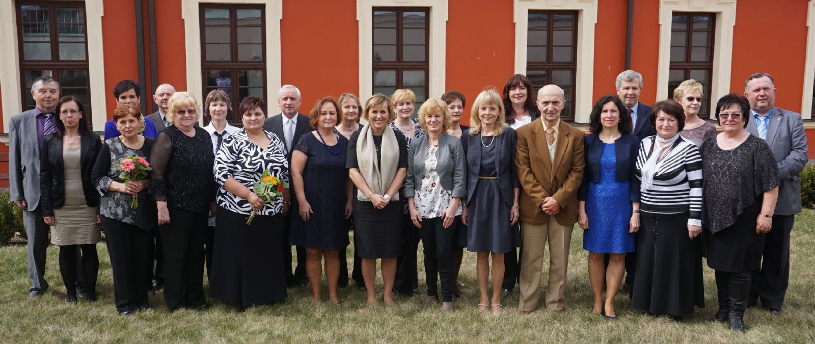
Ocenění pedagogové Karlovarského kraje za rok 2018

Slide 21
Ideální učitel
Ideální učitel má podle většiny žáků hluboké znalosti ve svém předmětu, umí dobře vysvětlit látku, má smysl pro humor, je veselý a zábavný, objektivní, spravedlivý a nikomu nenadržuje, používá metody výuky, které žáky vtáhnou, zaujmou, je přátelský a snaží se každému žákovi pomoci k úspěchu. Přísnost a náročnost si třetina žáků s oblíbeným pedagogem nespojuje.
Relativně kriticky je hodnocena schopnost učitelů vštípit žákům morální zásady (žáci jsou tu o něco shovívavější), jejich vážnost a přirozená autorita a snaha věnovat se žákům individuálně, pomáhat slabším a podněcovat výkonnost silnějších. Nejhůře dopadla schopnost učitelů udržet pořádek a disciplínu při vyučování.

Slide 22
Co je pravé vzdělávání?
Bývalý církevní hodnostář David O. McKay v diskuzi o povaze pravého či ideálního vzdělávání uvedl následující:
„Nuže tedy, co je pravé vzdělávání? Je to vyvolávání či probouzení lásky k pravdě, předávání správného smyslu pro povinnost a otevírání duševního zraku pro velké záměry a cíle života. Není to ani tak poskytování mnoha slov jako spíše myšlenek; ne pouze stanovení mnoha pravidel jednání a myšlení, jako spíše předávání praktických principů pro život. Není to učení milovat prospěch jen sám pro sebe; je to učení člověka milovat dobro jen kvůli němu samotnému, být čestný v konání a činech, protože to vychází ze srdce, a ze všeho nejvíce milovat a sloužit Bohu, ne ze strachu ale z radosti, kterou máme v jeho dokonalém charakteru.“

Slide 23
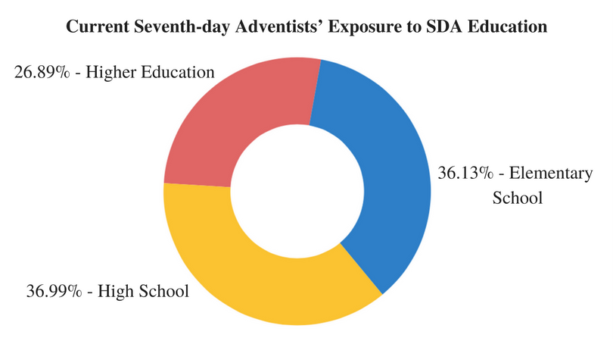
Adventistické školství

Slide 24
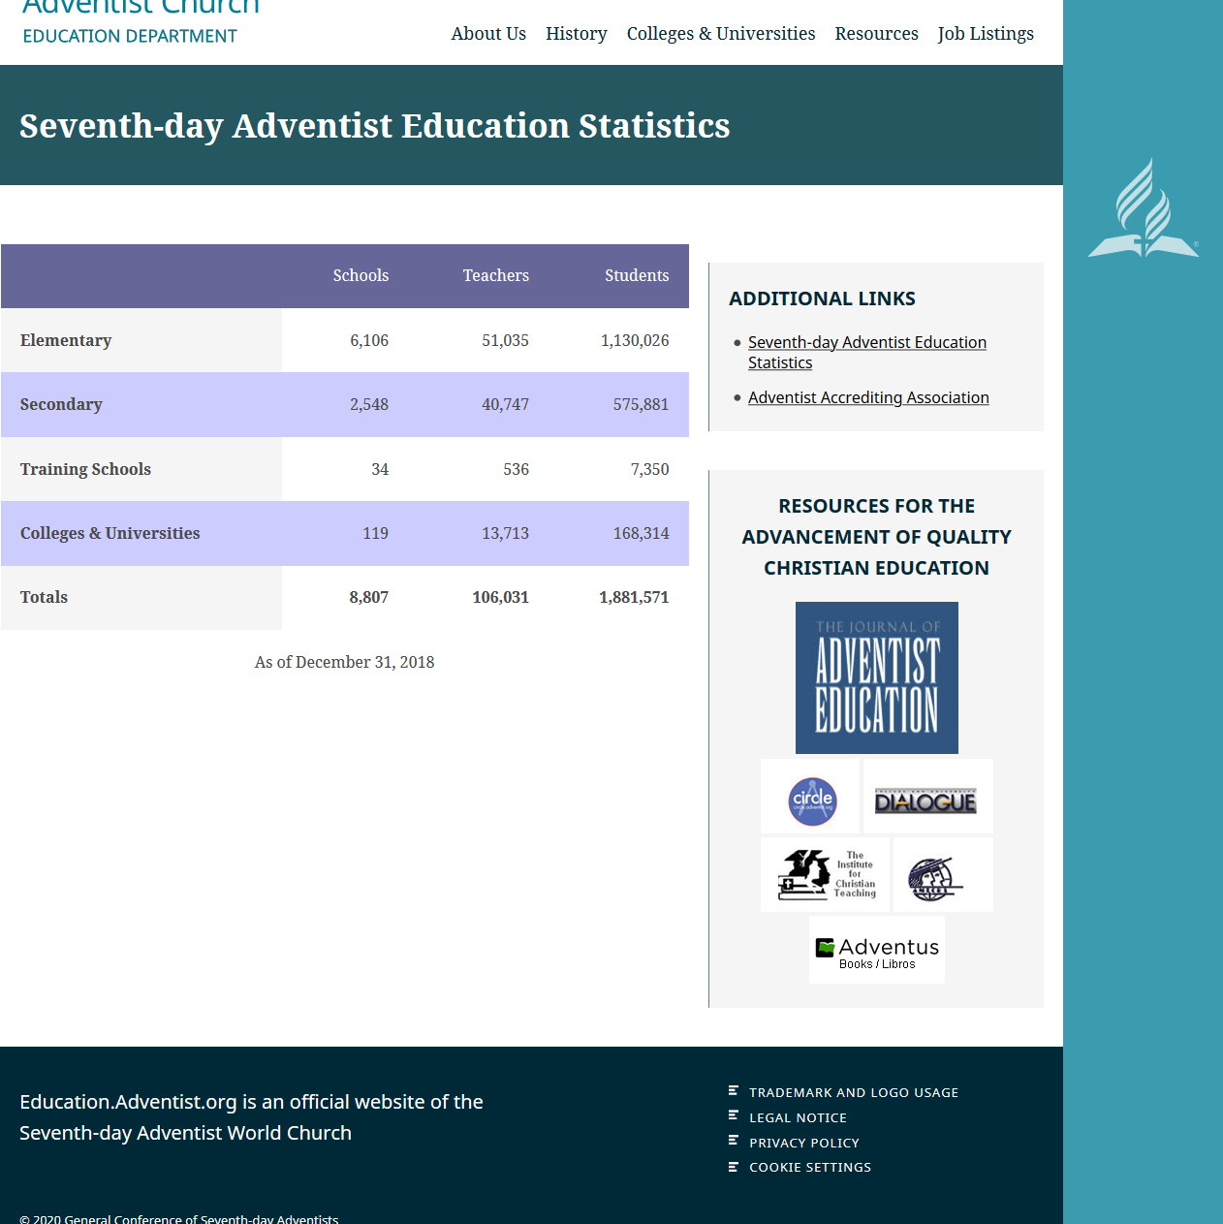
8 807 škol
106 031 učitelů
1 881 571 studentů

Slide 25
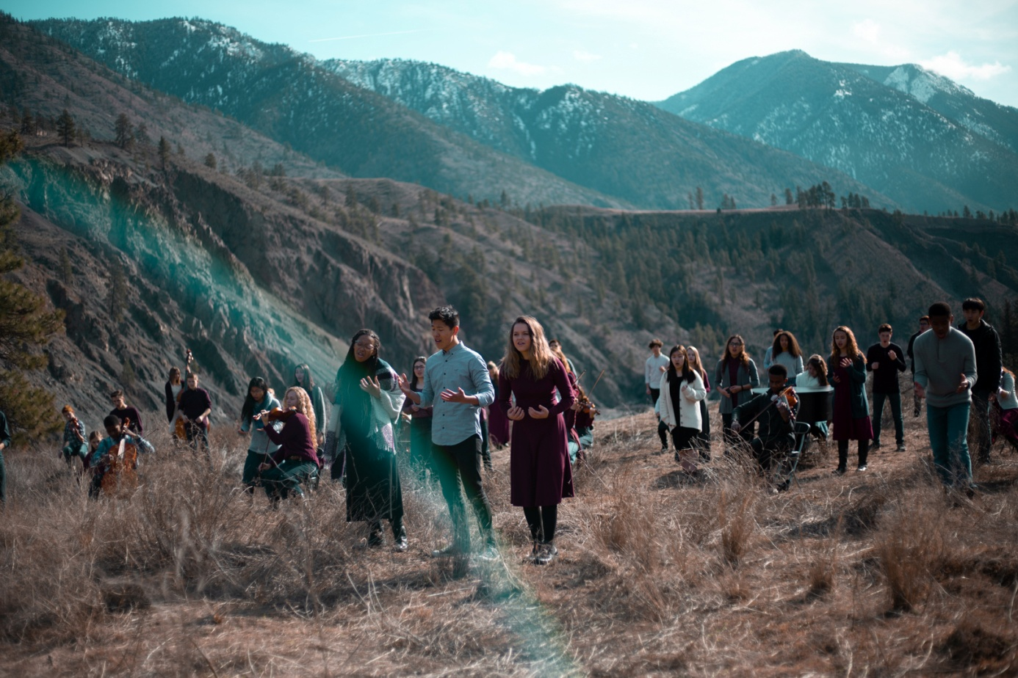
Fountainview Academy
Fountainview Academy je církevní internátní škola, která se nachází 27 km jižně od města Lillooet v Britské Kolumbii, v Kanadě
Založena
v roce
1975

Slide 26
Fountainview Academy
Filozofie vzdělání této školy vychází z principů knihy „Výchova“ od E.G.Whiteové.
Škola Fountainview Academy se snaží docílit své poslání vyváženým programem výuky praktických dovedností a studia teorie. Od každého studenta se vyžaduje, aby každý týden navštěvoval přibližně 25 vyučovacích hodin a 18-20 hodin strávil činností v praktických technických oborech jako prostředku převedení teorie do skutečného života.
K této střední škole patří např. biofarma, kde se pěstuje např. organická mrkev, dále v kampusu najdeme studio digitálních médií, dílnu s údržbářskými řemesly, restauraci se samoobsluhou (menzu) a kancelář.

Slide 27
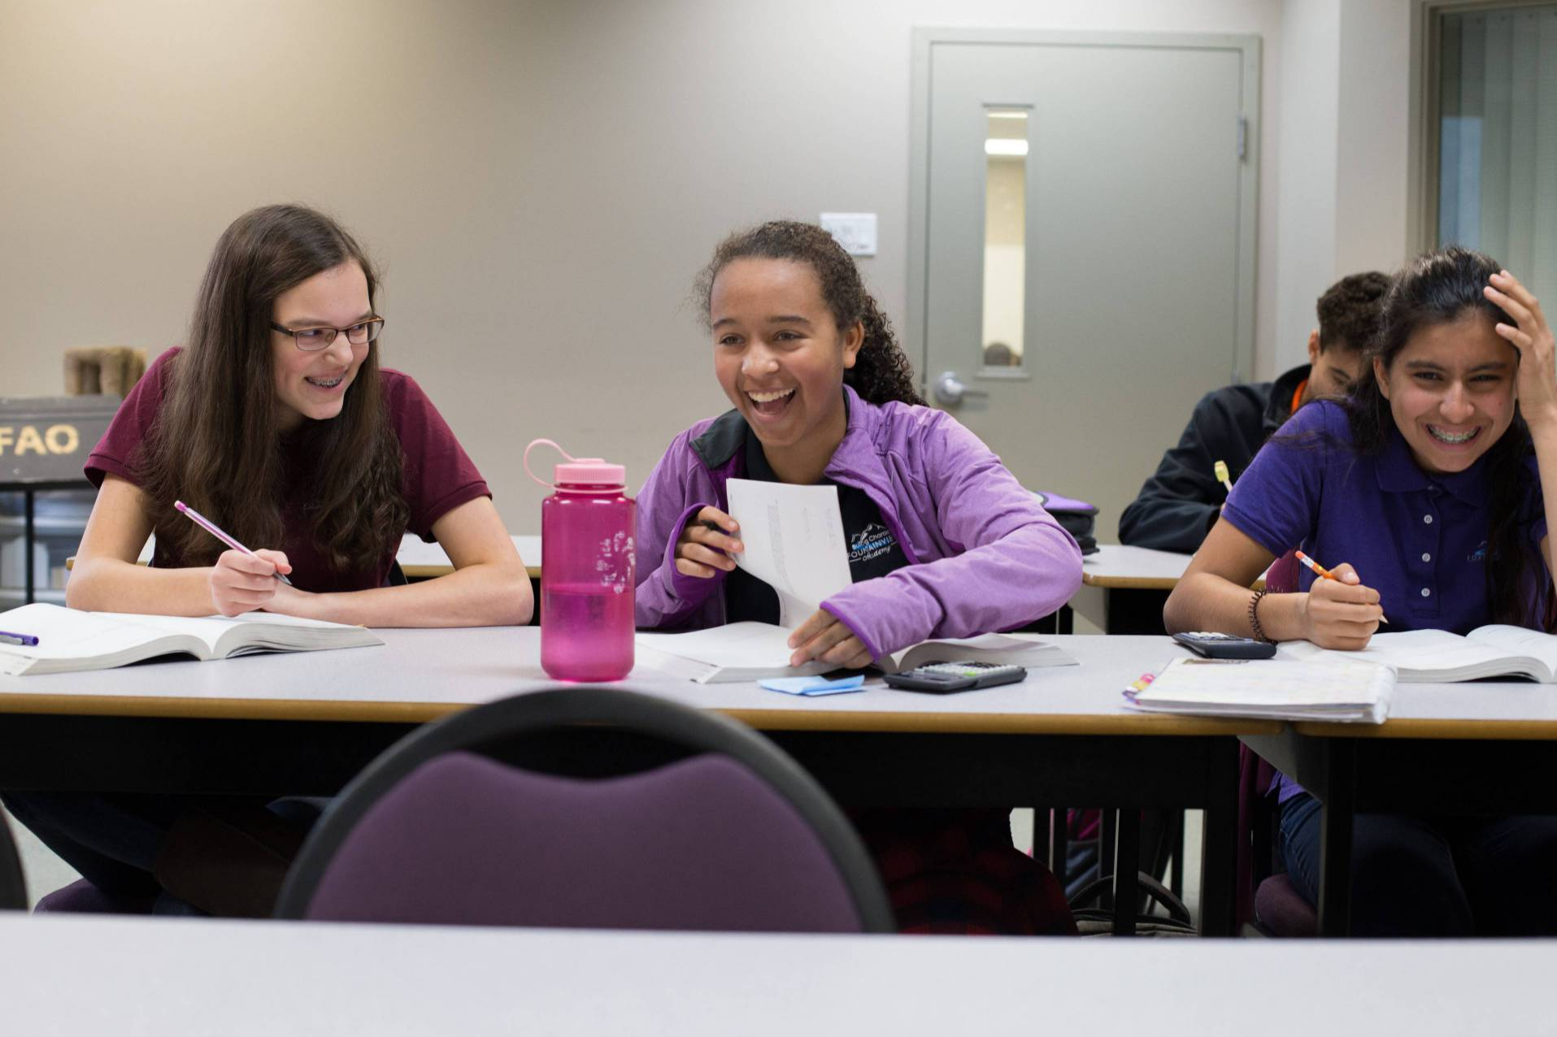
Fountainview Academy

Slide 28
Co je ideální vzdělání?
Cílem skutečného a pravého vzdělávání je charakter; obory jako např. věda, historie a literatura jsou pouze prostředky, které lze použít k dosažení této vytoužené mety. Charakter není výsledkem náhody, nýbrž nepřetržitého správného myšlení a správných činů. („Proč výchova?“, Improvement Era, září 1967, str. 3)
„Vždyť život nalézá ten kdo nalézá mne (moudrost); ten nachází i Hospodinovu přízeň“ (Př 9,35; SNC)

Slide 29
„Počátek moudrosti je bázeň před Hospodinem a poznání Svatého je rozumnost“ Přísloví 9,10 (SNC) Co je ideální vzdělání?

Slide 30
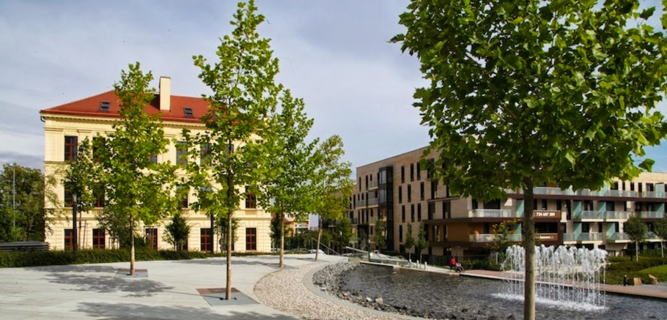
„Průměrný učitel vypráví. Dobrý učitel vysvětluje. Výborný učitel ukazuje. Nejlepší učitel inspiruje.“ Ch. F. Brown

Slide 31
Co je ideální vzdělávání?

